Slide 1



Slide 2

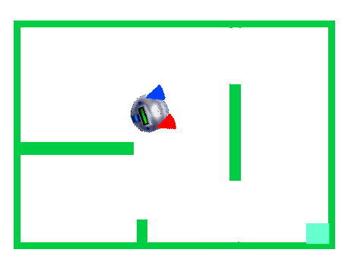

Slide 3
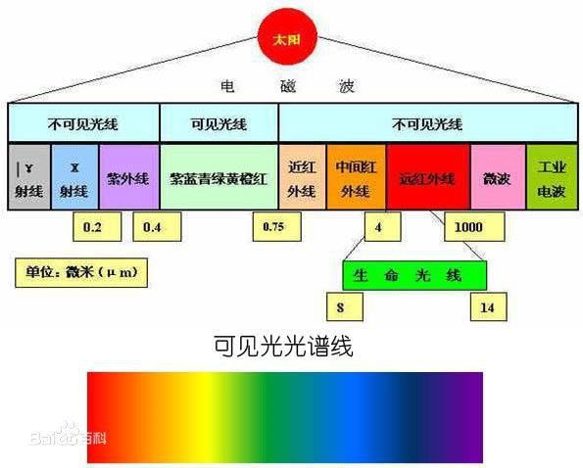

Slide 4
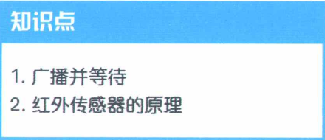
课程知识点

Slide 5





Slide 6
广播消息和广播并等待的区别
广播消息：当角色接受到消息后执行下方程序，而广播消息的角色继续执行下面的程序。
广播并等待：当角色接受到消息后执行下方程序，而广播消息的角色等待其他接受到消息的角色执行完接受到消息的所有程序后，广播消息的角色才执行下方的程序。

Slide 7
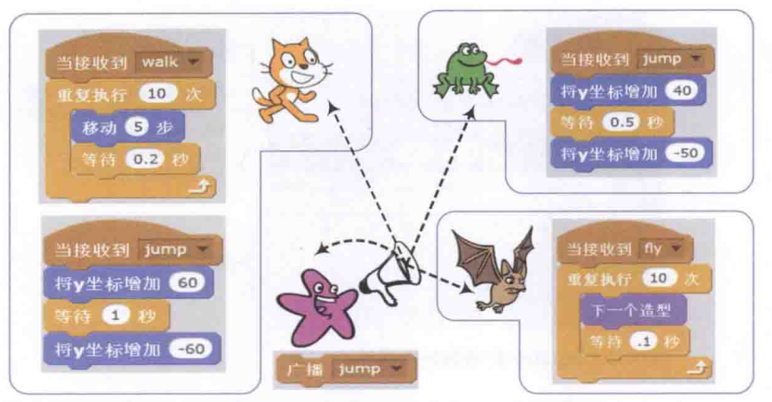
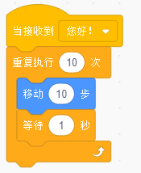
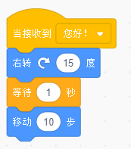
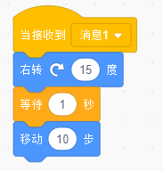
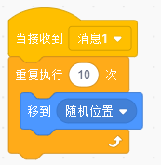

消息广播后会发送给所有的角色，包括自己

Slide 8
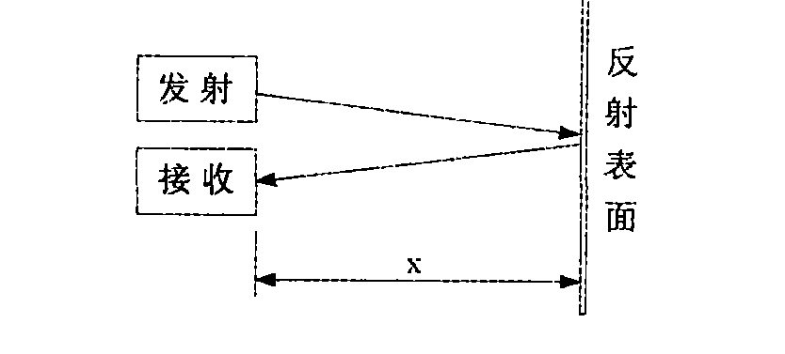


Slide 9
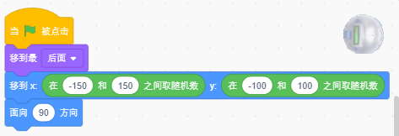
角色初始化

Slide 10
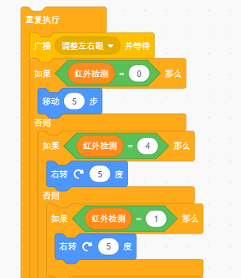
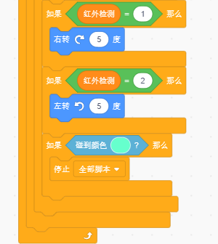

Slide 11
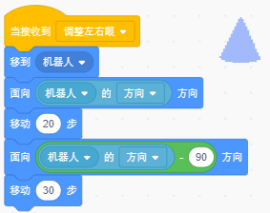
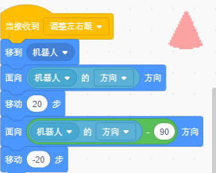
传感器初始化

Slide 12
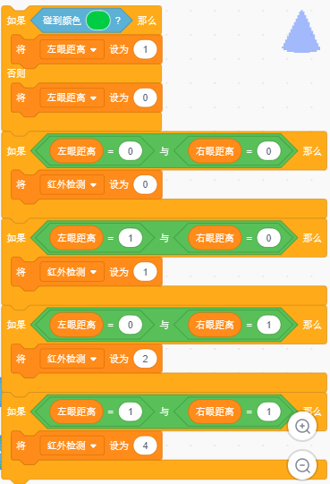
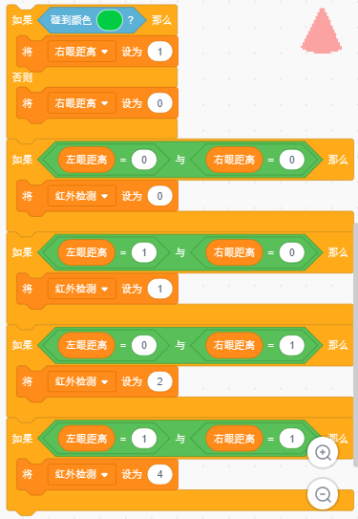

Slide 13
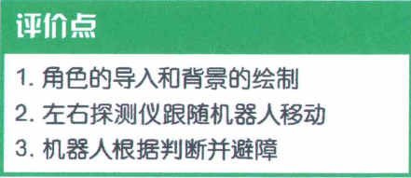

Slide 14


Slide 15


